Slide 1
Окружной конкурс школьных проектно-исследовательских работ, посвящённых участникам и ветеранам Великой Отечественной войны «ЖИВАЯ РОДОСЛОВНАЯ»
Номинация конкурса
«Ветераны в семьях учащихся»
ГОУ СОШ № 1350 с углублённым изучением математики
Автор работы – Песков Игорь
ученик 8 класса
Научный руководитель
учитель истории А.Л. Краснова

Slide 2
Мой прадед – Герой войны!
Тень высоких берез подступает вплотную, Обрывается марш у незримой стены, И уходят от нас в тишину вековую Ветераны последней Великой войны...
Всё дальше от нас те страшные годы войны…
Мы возвращаемся к ним в памятные для всего мира дни побед над важными битвами; мы становимся участниками сражений, смотря документальный или художественный фильм о войне; мы говорим ветеранам «Спасибо!» в День Победы…
Но нам до конца никогда не понять всю боль потери близких, родных, клочка родной земли, если мы не будем передавать из поколения в поколение память о Героях войны.

Slide 3
Наша семья живёт в обыкновенной квартире, мы не каждый год ездим отдыхать в другие страны, я не хвастаюсь моими подарками – новинками научно-технического прогресса…но я с гордостью, уважением и любовью говорю о том, что в моей семье главные ценности – мои прадеды – участники Великой Отечественной войны.
Так получилось, что я не успел узнать одного из них – Иващенко Дмитрия Семёновича, но как помню себя маленького, родители всегда рассказывали мне о нём.
Он родился 8 ноября 1911 года в Новосибирской области в деревне Белово 6-ым ребёнком в семье. «Голодно было, но в этом ли счастье?! Семья-то была дружная!» - так вспоминал дедушка свои детские годы.

Slide 4
Но вот наступил роковой сорок первый... Он получил повестку из военкомата: «Призван на действительную военную службу».
Прадед прошёл от Сибири до Москвы, воевал в составе 864 зенитного артиллерийского полка, где был назначен командиром отделения.

Slide 5
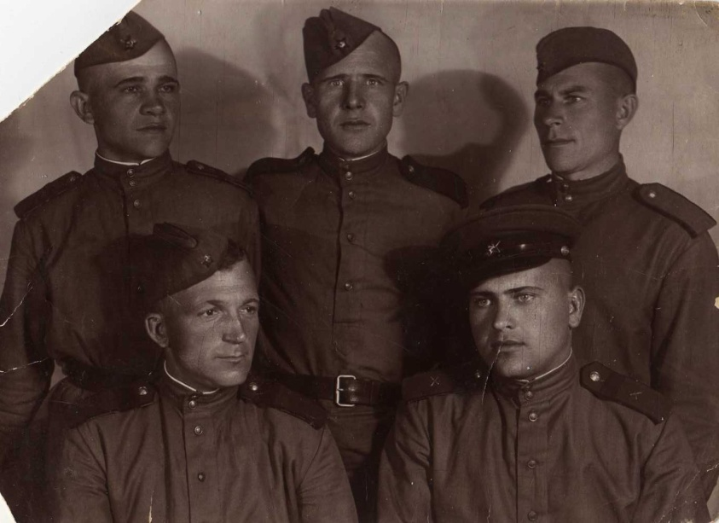
Батарея 864-го зенитного артиллерийского полка под командованием заместителя командира батареи лейтенанта И. А. Кушакова уничтожила 8 фашистских танков и отбила атаку автоматчиков, пробившихся к мосту через Клязьминское водохранилище. За проявленное мужество и отвагу 16 воинов батареи были отмечены правительственными наградами.

Slide 6
Второй мой прадед, Щёголев Михаил Николаевич родился в 1922 году, в Тульской области, в деревне Пустошино. Это родной брат моей прабабушки. Как у всех в то время, семья была очень большая.
В 1941 годк Михаилу Николаевичу было 19 лет. Вырос он высоким – 205 см, крепким, сильным, но в деревне по-другому и быть не могло. Помогал отцу и матери по хозяйству, а по вечерам гуляли по деревне с гармонью. Юные годы, расцвет души, как много ещё впереди, сколько планов на будущее…
Но началась война. Моего прадеда отправили в Грузию на обучение и подготовку, в отряд спецподразделения по разведке. Они обучались всем тонкостям разведки, в том числе и немецкому языку. Жили они в деревнях у бабушек, которые кормили и поили их. В доме, где жил прадед, перед тем как отправится на фронт, бабушка стала раздавать всем ладанки, чтобы они их хранили и спасали до конца войны, но некоторые солдаты в это не особо верили и поэтому ладанки не брали. А прадед со своим, военным другом взял. Можно в это верить или нет, но они вдвоём с другом и выжили. Остальные солдаты все погибли.

Slide 7
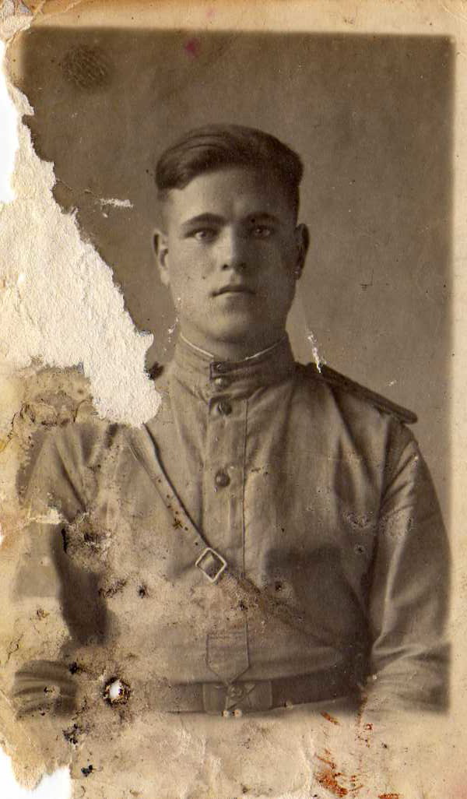
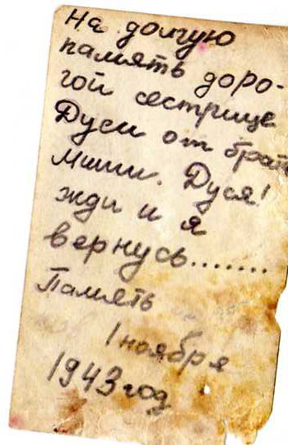
Так после Грузии, они отправились на фронт: для сбора разведданных их одевали в немецкую форму и отправляли в тыл к немцам. Добывались данные о боевом и численном составе немецких войск, вооружении основных частей. На основании данных, поступавших от всех видов разведки, советское командование имело полную картину планов немцев, а наши разведорганы внимательно следили за передвижением немецких войск и постоянно засылали в тыл разведывательные и диверсионные группы. Так он дошёл до Берлина. У него за войну было только одно ранение.

Slide 8
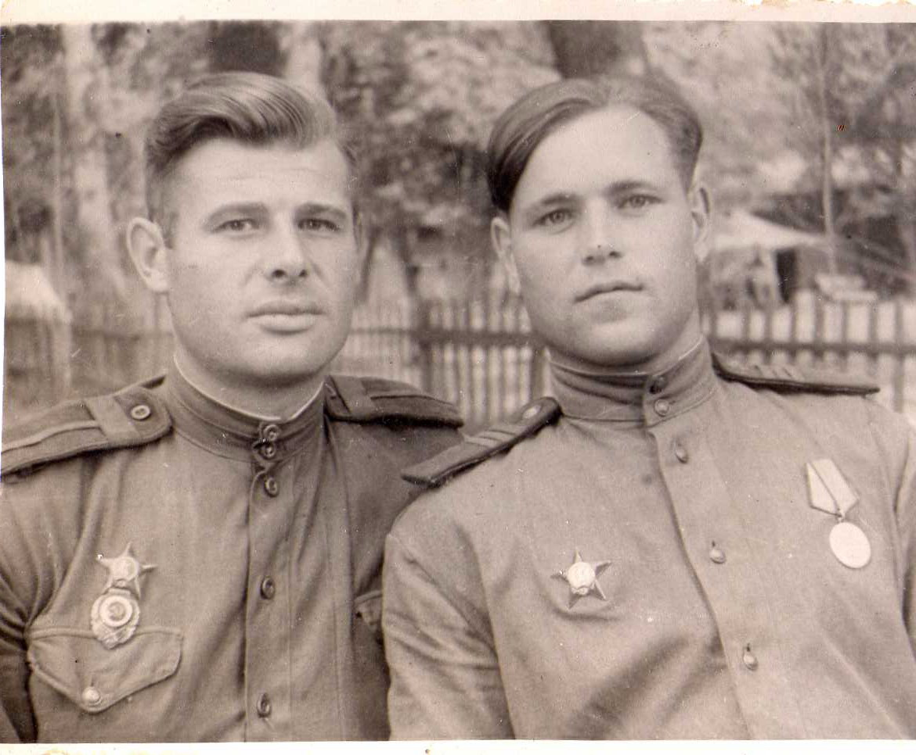
Мой прадед (справа) со своим другом на фронте

Slide 9
По окончании войны мой прадед принимал участие в параде Победы над фашистской Германией 24 июня 1945 года в Москве. И больше всего я горжусь этим!!!

Slide 10
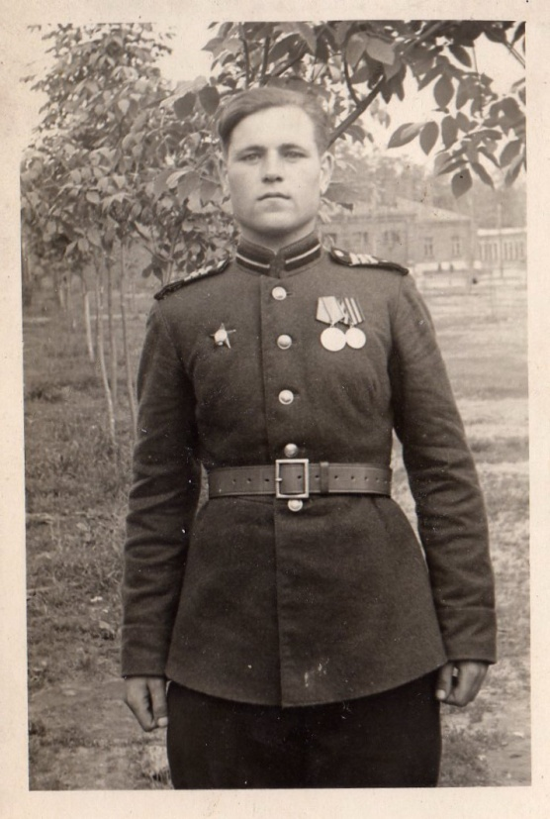
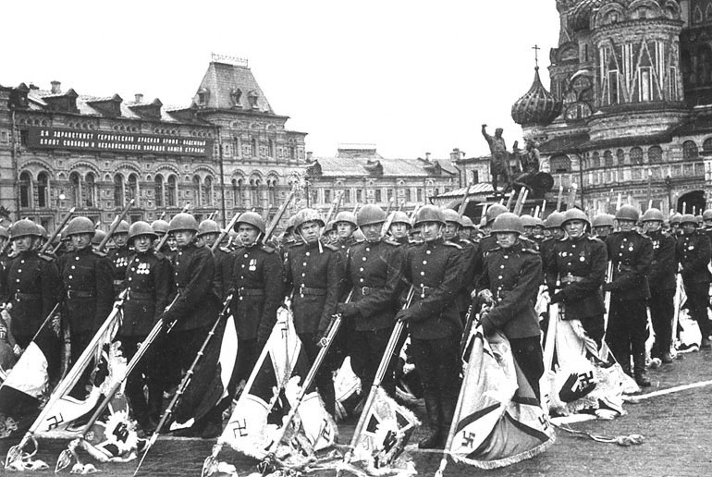
Десять фронтов послали на него своих лучших воинов. Среди них были и представители польской армии. Сводные полки, состоявшие из героев Отечественной войны, во главе со своими прославленными полководцами под боевыми знаменами прошли торжественным маршем по Красной площади. Под барабанный бой 200 советских солдат, включая моего прадеда, бросили к подножию Мавзолея В. И. Ленина 200 знамен разгромленной германской армии.

Slide 11
Мой прадедушка был награжден орденом «Красной звезды», медалями «За взятие Берлина»
и «За отвагу».

Slide 12
От самого древнего деда
до младшего внука в семье
Великое слово ПОБЕДА
Сегодня у всех на уме.

